Slide 1
Сказка
«Овощная грядка»
(средняя группа)
Составила:
Мийна Светлана Разалифовна
воспитатель МАДОУ
«Детский сад №12»
г. Усинск

Slide 2
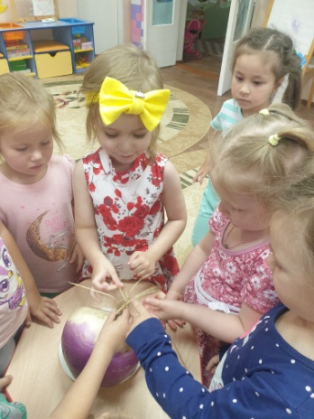
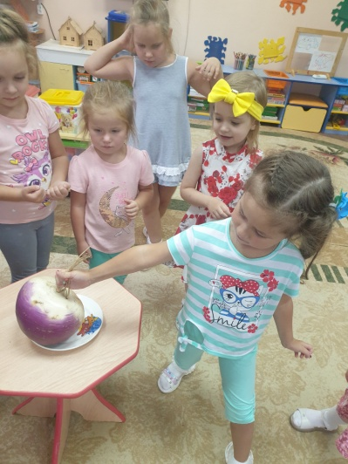
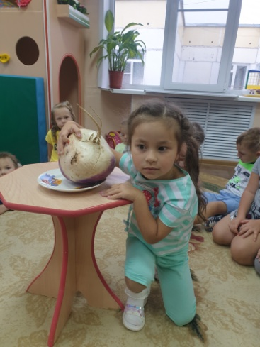
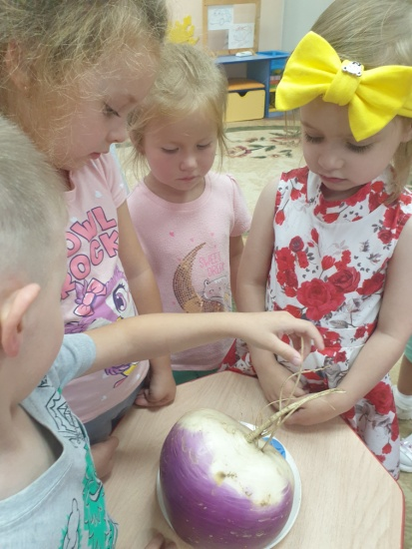
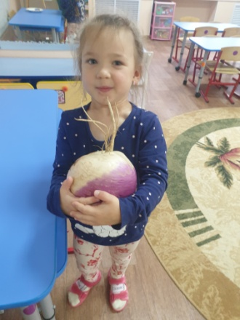
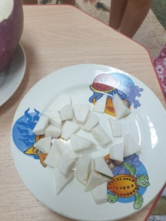
Посадила Маша репку! Выросла она большая пребольшая. Машенька с мамой принесли в сад чудо репку. Дети были в восторге, ведь такой ещё не видели. Рассмотрели, подержали, потрогали и даже попробовали. Вкусна репа. И решили малыши устроить настоящую овощную грядку. Позвали на помощь родителей, чтоб узнать об овощах, много интересного и увлекательного.

Slide 3
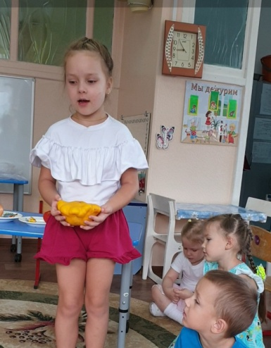
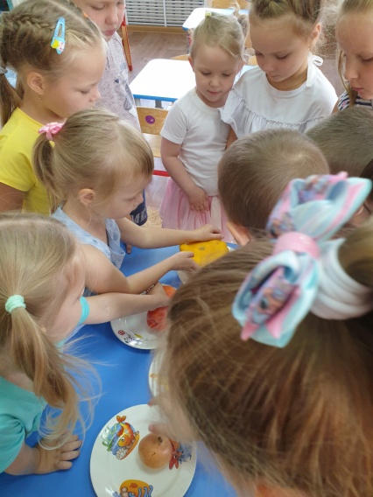
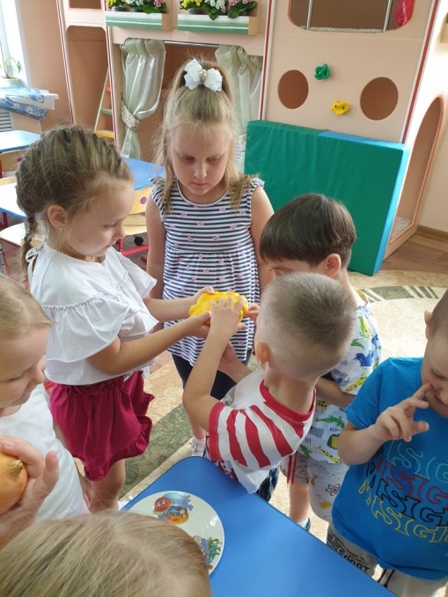
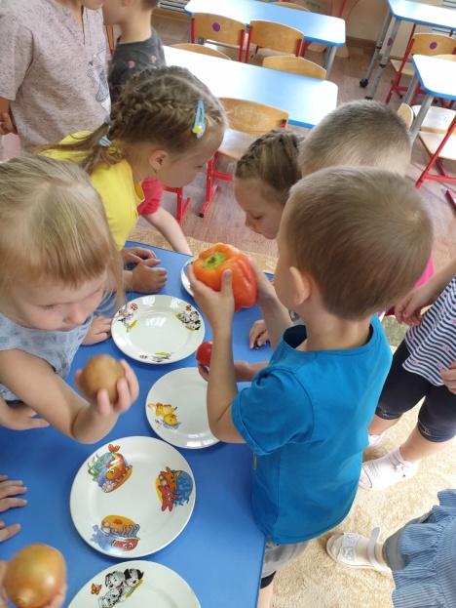
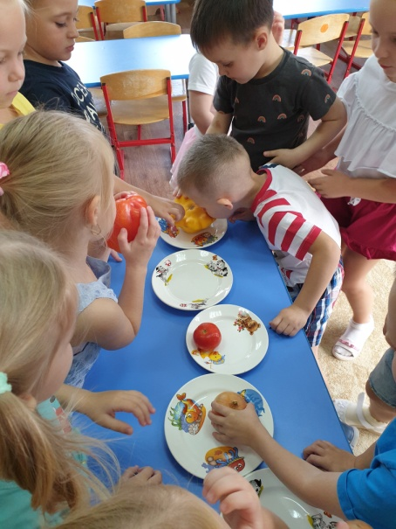
Родители своим малым детишкам поведали, какие ещё существуют диковинные овощи на свете.
Решили тогда дети поделиться друг с другом знаниями, изучить различные овощи: есть ли в них семена, как пахнут, каковы на вкус, что из них готовят.
И у каждого была своя история про чудный овощ.
Принесла Арина, странный овощ на цветок похожий, названный патиссоном. Рассмотрели его ребята, высмотрели семена в нём.

Slide 4
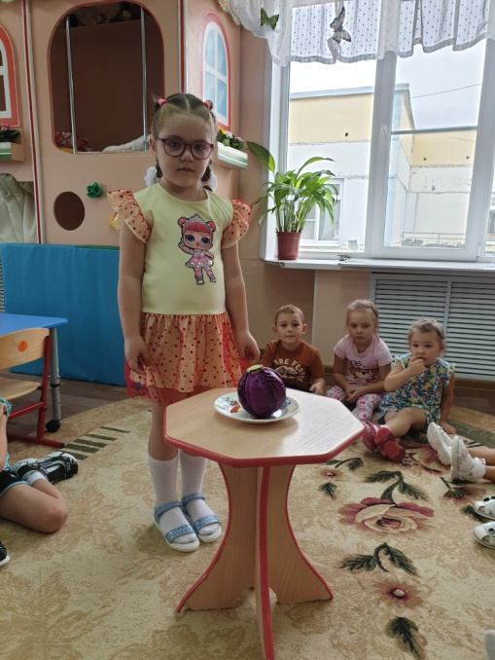
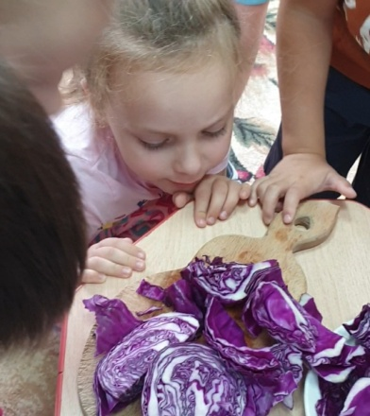
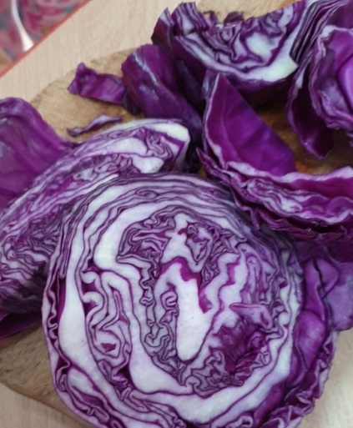
Рассмотрели ещё сегодня мы картошку, лук и помидор. Увидели дошколята, что есть овощи внутри которых спрятались семена, а в других овощах внутри нет семян.
Иришка выучила стихотворение про капусту, и принесла необычного цвета кочан. Он был фиолетового цвета с белыми прожилками. Дети долго перечисляли блюда, в которые добавляют капусту: супы, пироги, вторые блюда.

Slide 5
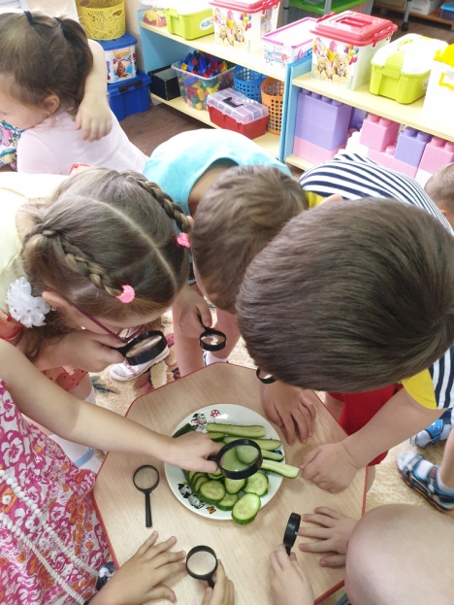
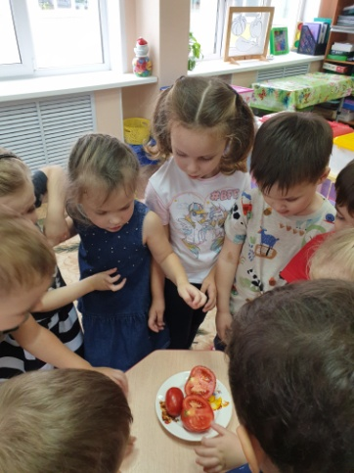
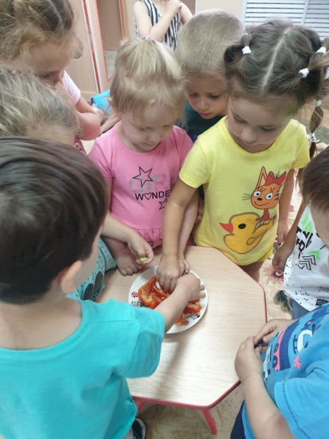
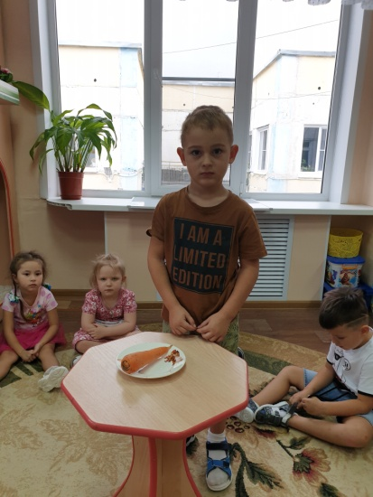
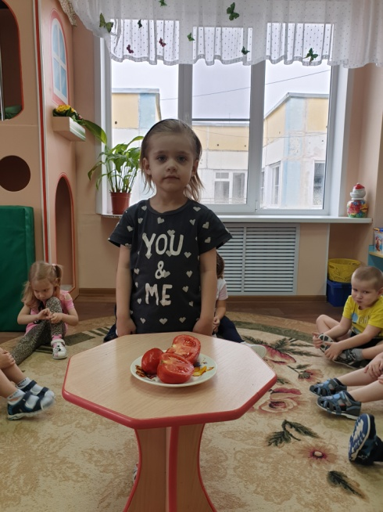
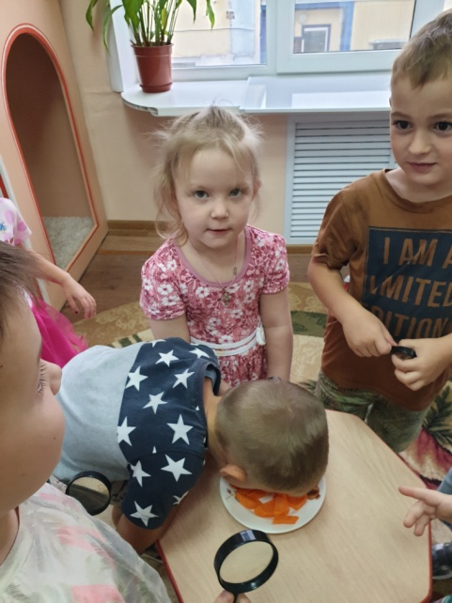
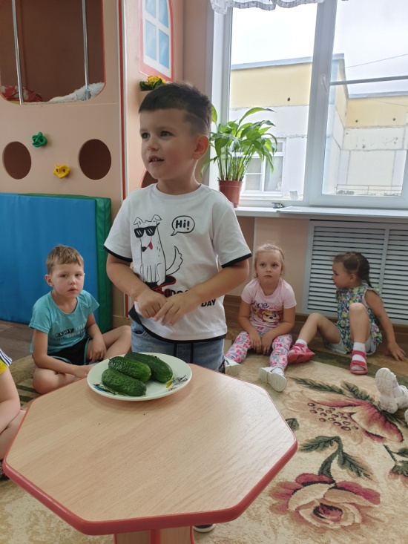
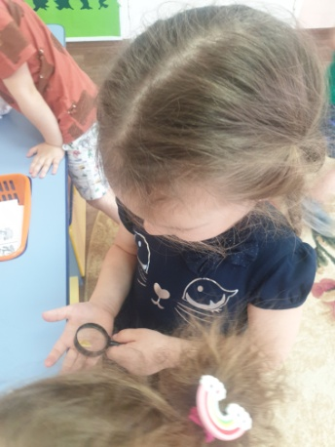
И дети захотели узнать, что ещё растёт на грядке. Стали приносить в детский сад различные овощи – помидоры, огурцы, морковь, капусту, шпинат, редис, горох, кукурузу, перец, чеснок, лук, баклажан, картошку, тыкву, патиссон, щавель. Рассматривали их, узнали о семенах, о том как можно посадить и вырастить овощи, и какая часть растения употребляется в пищу.

Slide 6
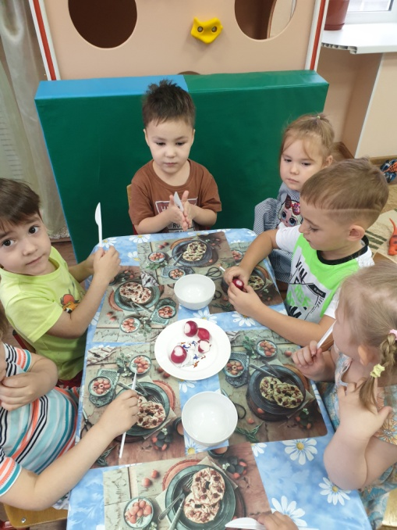
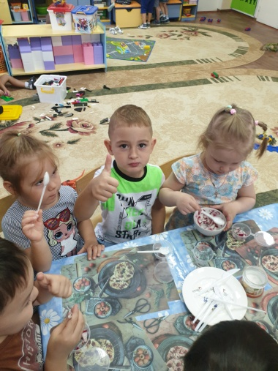
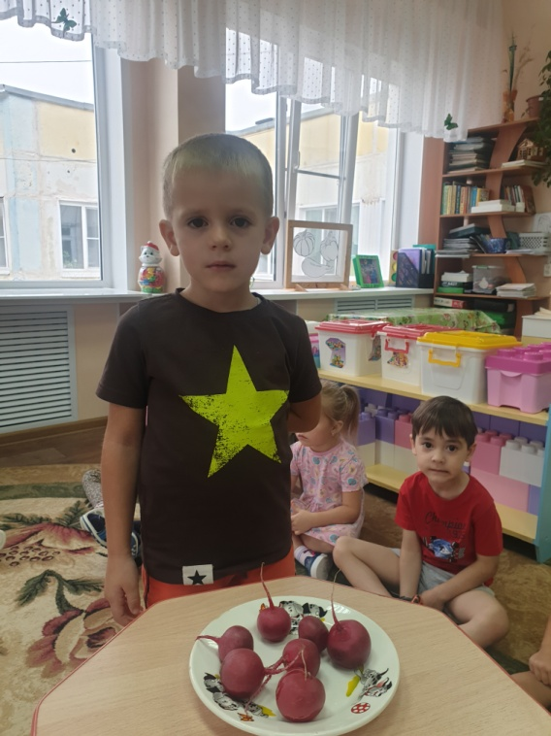
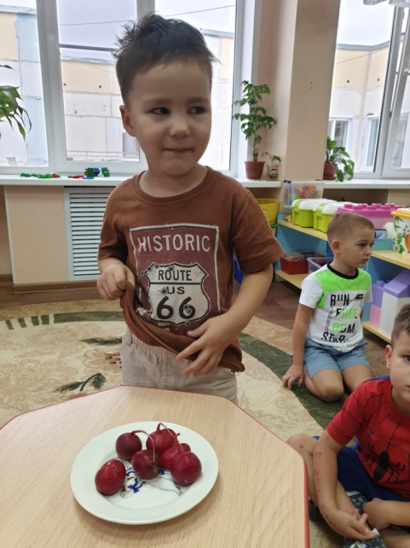
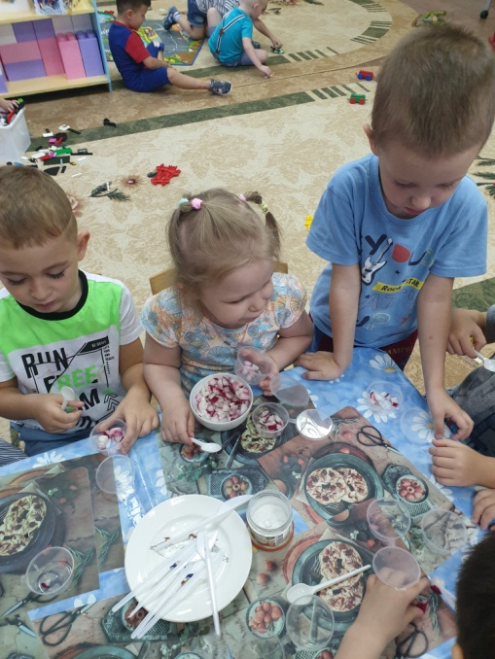
Семён с Ярославом принесли в наш огород редис, рассказали про него, дети узнали, что в нём много витамина С. А потом ребята сделали салат и угостились им. А и вкусный и полезный салат отведали!

Slide 7
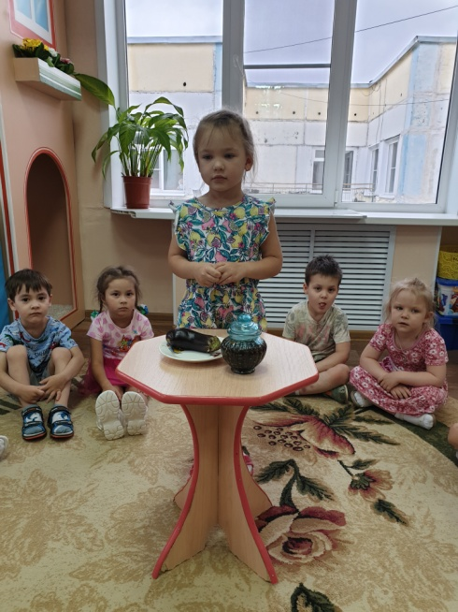
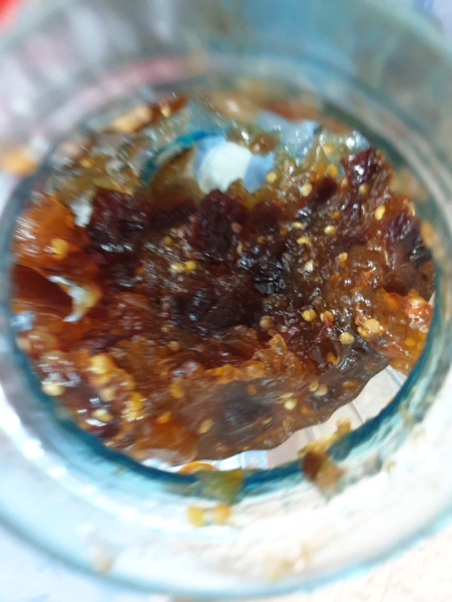
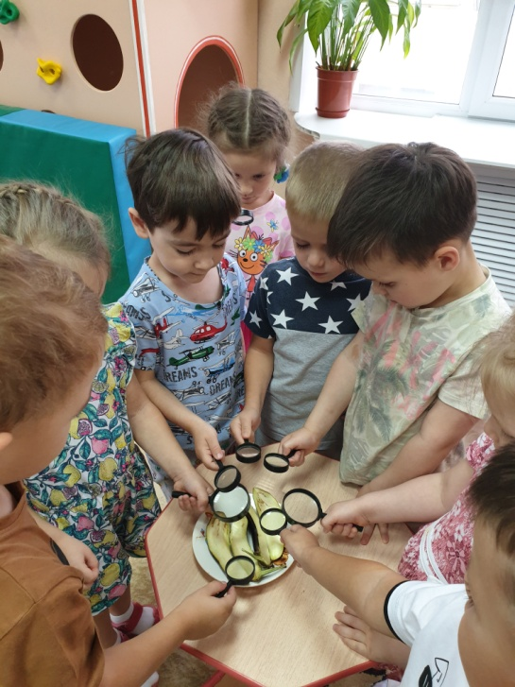
Софья с мамой приготовили варенье из баклажан и поделились рецептом приготовления с другими родителями.

Slide 8
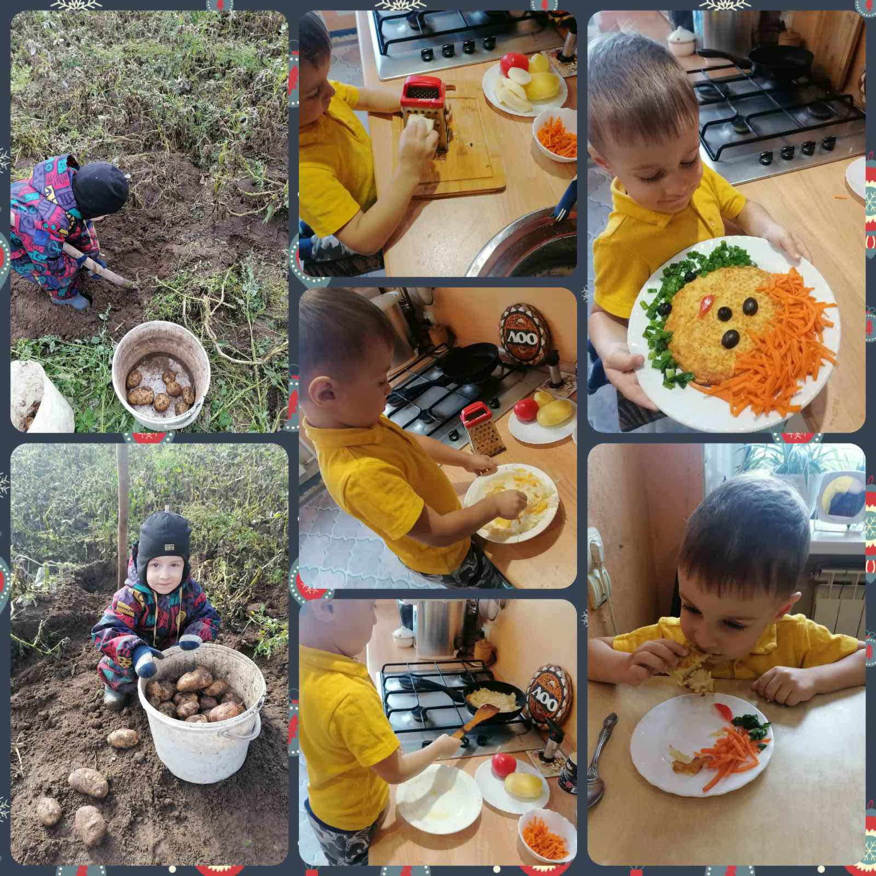
Саша с мамой ездили к родственникам и копали картошку. Саша сам копал, сам собирал и сам готовил картошку! Всем ребятам рассказал, как помогал маме и на своём грузовичке перевозил картошку. А блюдо с мамой приготовили ну просто объеденье! Эта идея всем понравилась и у нас получилась кулинарная мастерская, где дети с родителями делились рецептами приготовления блюд из овощей. И стали мамы с малышами готовить различные блюда заморские и устраивать пир на весь мир из разных диковинных овощей.

Slide 9
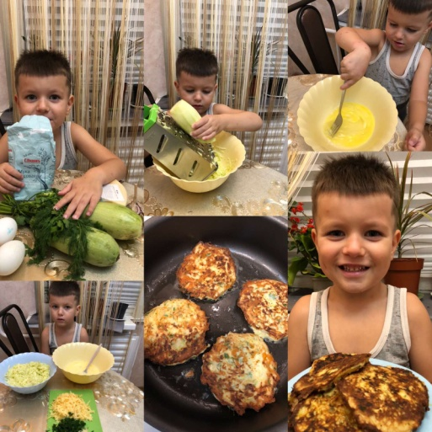
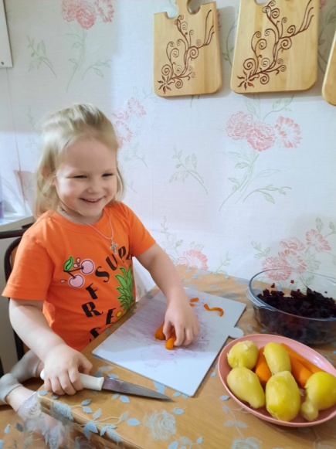
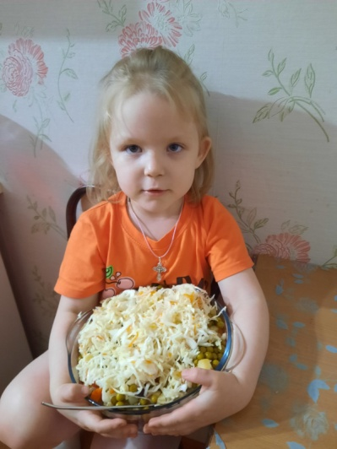
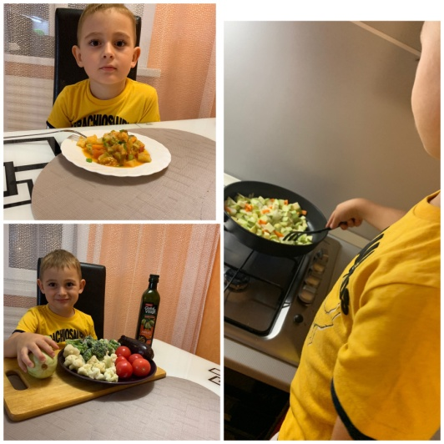
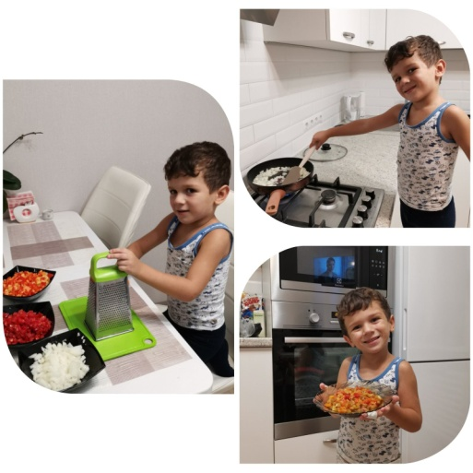
Дети придумывали новые рецепты овощных салатов, дали им названия и делали их зарисовки. Каждый ребёнок хотел поделиться своим рецептом, и рассказать о том, как готовить это блюдо, из каких овощей состоит салат.

Slide 10
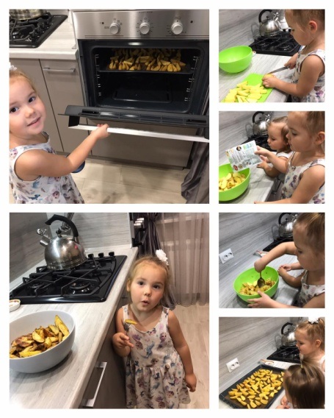
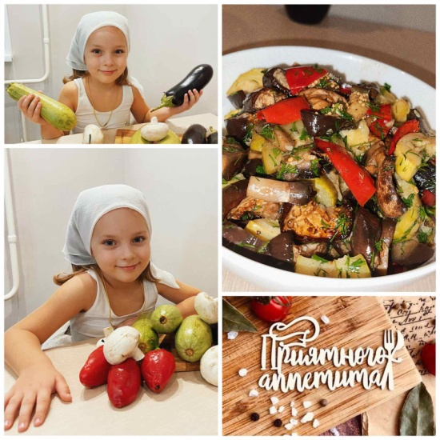
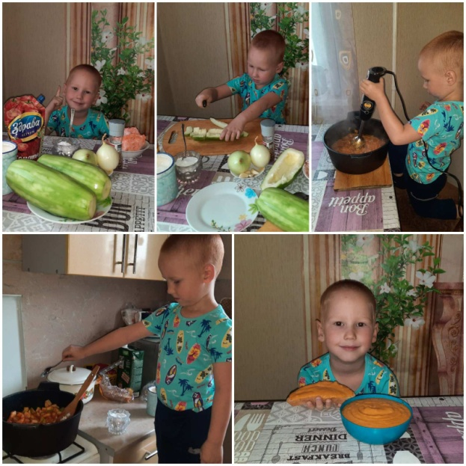
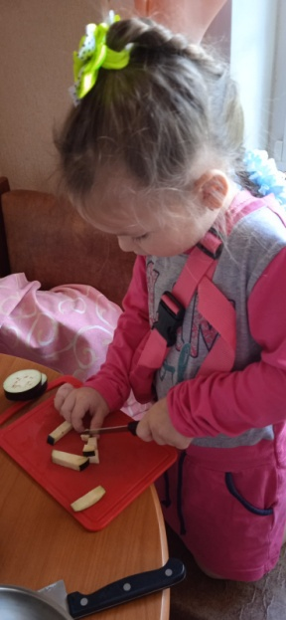

Slide 11
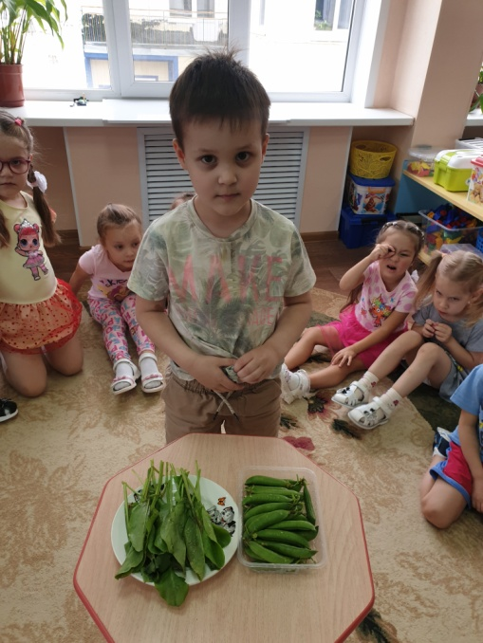
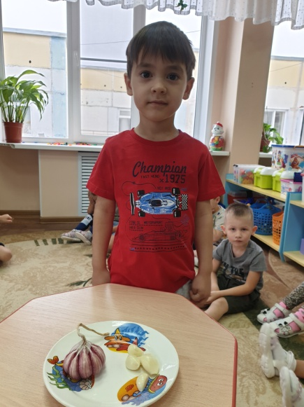
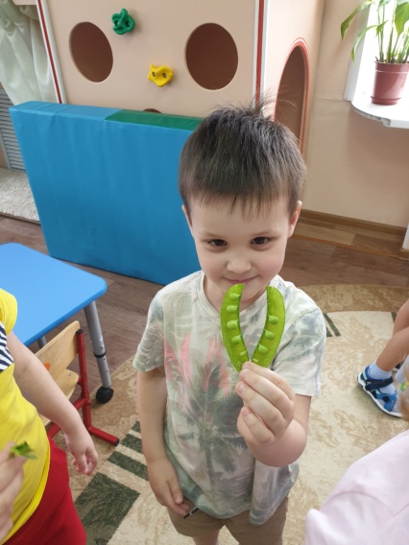
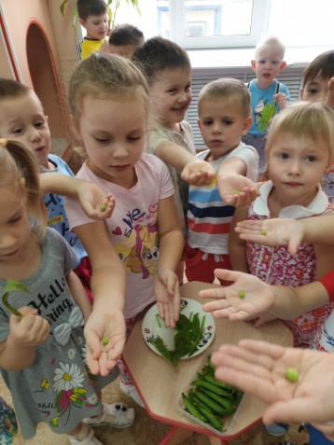
Кирилл познакомил ребят с зелёным овощем, который называется щавель, добавляют его в супы и делают салаты полезные. Максим принёс тоже весьма полезный овощ – чеснок, который укрепляет наше здоровье! Вот почему нужно обязательно его кушать! А ещё Кирилл принёс и показал детям горошек в стручках. Восторгу детскому не было предала. Теперь малыши знают, где прячутся горошинки!

Slide 12
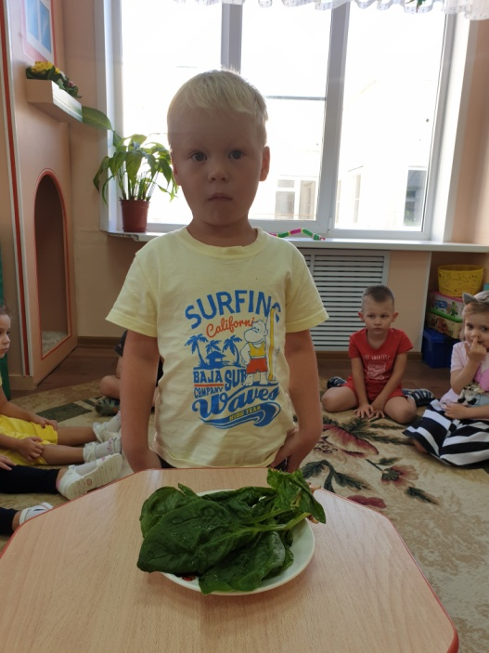
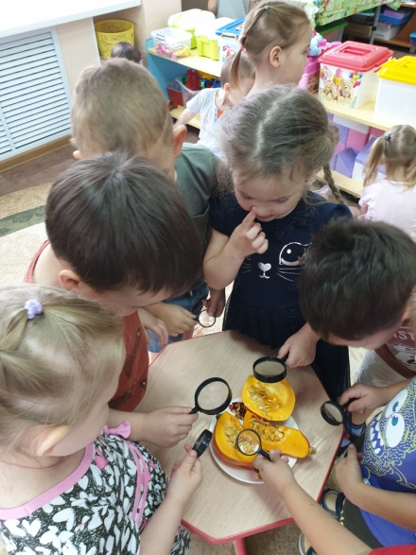
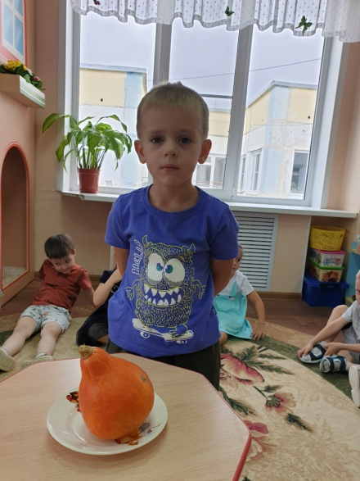
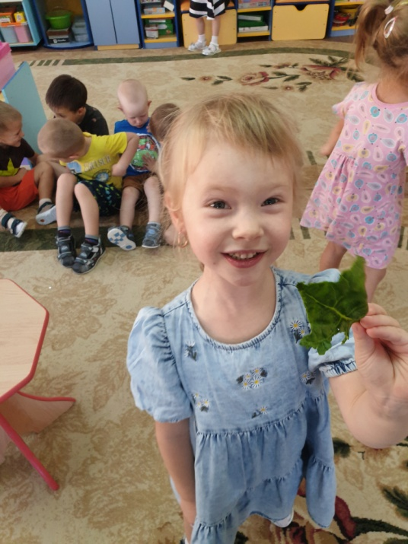
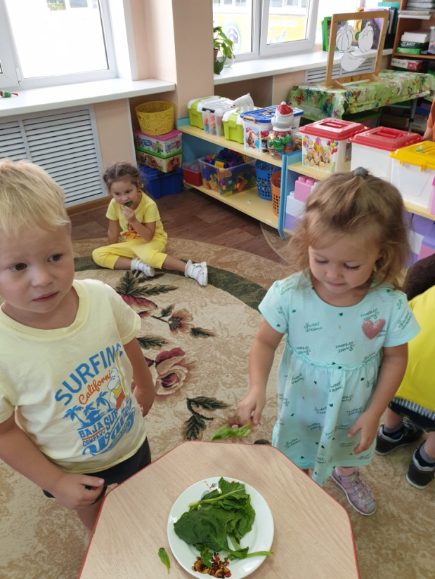
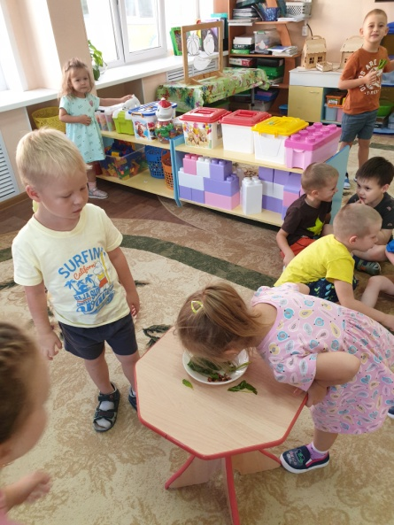
Семён удивил детей грушевидной тыквой, вот ведь ещё и такие по форме тыквы вырастают! Малыши вспомнили сказку «Золушка» и сравнили тыкву из сказки с этой.
Тимофей принёс шпинат и поведал интересный рассказ о том, где он растёт и чем полезен.

Slide 13
Маша ещё раз решила удивить детей и принесла кукурузу. Интересно было рассматривать настоящий початок и увидеть зёрнышки кукурузы не в жестяной банке. А ещё у кукурузы смешные мягкие как ниточки усики. Когда Маша раскрыла початок, он стал похож на банан! Амин вспомнил, как он в отпуске видел кукурузное поле и показал друзьям свои фотографии.

Slide 14
А ещё дети узнали, что из овощей можно сделать сок. И при помощи соковыжималки мы получили соки: свекольный, томатный, морковный. Увидели дети, что соки отличаются по цвету, запаху, что из мягких овощей выходит больше сока, чем из более твёрдых.

Slide 15
Многие ребята захотели посадить и вырастить овощи самостоятельно, принесли семена и рассаду: томата, лука, перца, тыквы, моркови. Софья принесла в садик рассаду томата, посаженную и выращенную дома с мамой. Она старательно ухаживала за росточком, поливала, рыхлила и через месяц мы увидели первые зелёные помидорчики.

Slide 16
Ребята приносили семена разных овощей и высаживали их на нашу «Овощную грядку». Дима решил вырастить томаты и лук.

Slide 17
Владик посадил семечки и получил такие росточки. Рассаду пересаживал в отдельные горшочки. Вместе мы рассмотрели корешки растений.

Slide 18
Всё зеленеет наша «Овощная грядка»!

Slide 19
Изучили мы разные семена, узнали, что скорлупки защищают само семечко от повреждений, холода, в некоторых семенах содержится масло. Что для прорастания им необходимы определённые условия: тепло, влага, свет.

Slide 20
Саша посадил микрозелень – капусту брокколи и салат «Витаминный». Ярослав с дачи принёс веточку томата, показал её детям, где корешки, где листочки. Затем посадил свой куст в землю, ждать тоже урожай.

Slide 21
У других детей на рассаде тоже появились зелёные росточки, за которыми они ухаживали, наблюдали и делали зарисовки наблюдений.

Slide 22
Канитат решила посадить лук в землю и в воду. Все вместе мы наблюдали, где быстрее лук даст корни и появятся зелёные пёрышки. А ещё она свой лучок «оживила» - приклеила ему глазки, носик и ротик. Весёленький получился! Через месяц мы вместе угощались за обедом луком. Каниточка долго наблюдала за тем, как лук растёт, как вырастали корешки, делала зарисовки в листе наблюдений.

Slide 23
Наблюдая за своими посадками, дети делали зарисовки , фиксируя изменения в росте растений.
«Листы наблюдений» ребята размещали на «говорящей стене»

Slide 24
Мы с детьми читали сказки, стихи и рассказы, где присутствуют герои – овощи. Кирилл рассказал и показал сказку «Репка» малышам. Дети были в восторге! А потом ещё поставили инсценировку этой сказки. Выучили стихи, пословицы и поговорки об овощах, играли в весёлые и интересные игры.

Slide 25
Настенька с братиком помогали маме на даче. Собрали урожай картошки, морковки. В детском саду Настя научила ребят делать салат из моркови.

Slide 26
Саша с Настей трудились и дома и в детском саду. Рассказали детям, что вырастили. Всем было интересно послушать рассказы и посмотреть фотографии.

Slide 28
Так долго трудилась Софья, поливала, наблюдала и ждала урожай помидорчиков и перца.

Slide 29
Вот такой урожай собрали!
Посадили, вырастили, съели!
Ох и вкусны же помидорчики, выращенные своими руками!

Slide 30
Сказка наша завершается! Но мы с вами не прощаемся!
Приходите в гости к нам! Мы ведь рады всем гостям!
Посадим и вырастим все вместе новый урожай.
Ешьте овощи и фрукты –
Это лучшие продукты.
Вас спасут от всех болезней,
Нет вкусней их и полезней.
Подружитесь с овощами,
И с салатами и с щами.
Витаминов в них не счесть.
Значит , нужно это есть!

